Slide 1
m2m elektronski sistemi -projekat-
Panić milica e1 96/2022
Stefanov Miljana e1 89/2023

Slide 2
1
PRVI PROJEKTNI ZADATAK
2
MOGUĆA UNAPREĐENJA
3
DRUGI PROJEKTNI ZADATAK
SADRŽAJ
4
ALGORITAM RADA
5
MOGUĆA UNAPREĐENJA

Slide 3
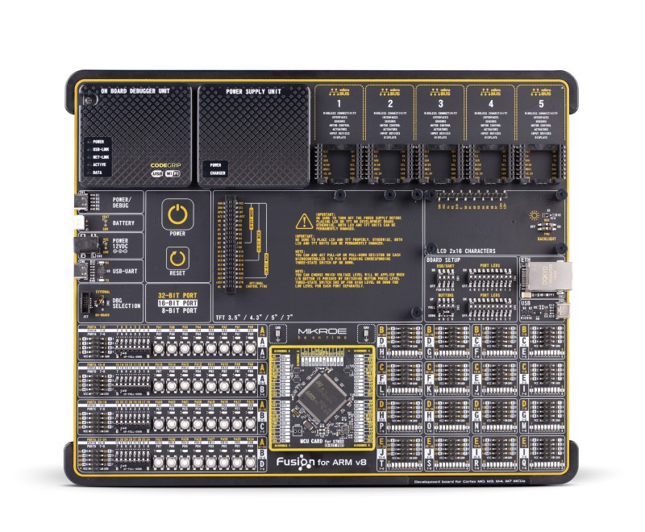
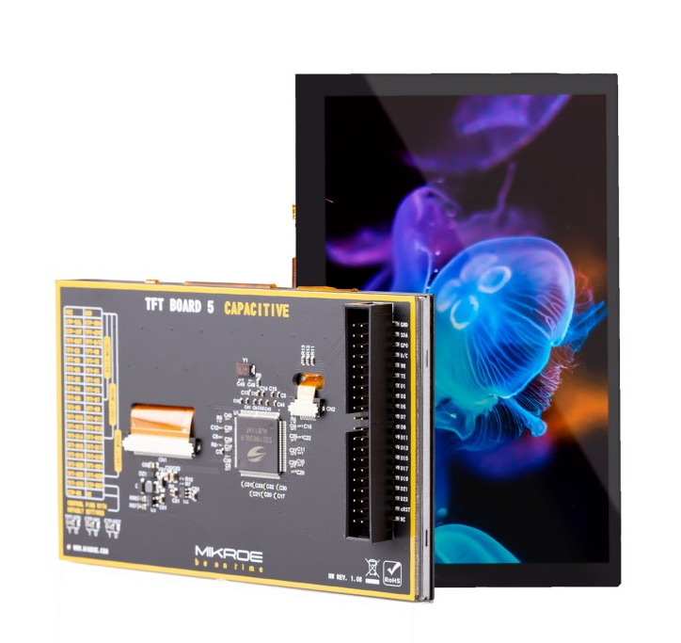
1. PRVI PROJEKTNI ZADATAK

Slide 4
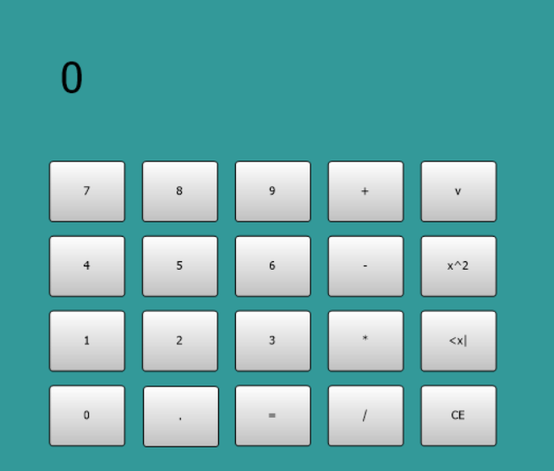
1. PRVI PROJEKTNI ZADATAK
Napravi kalkulator sa operacijama: sabiranje, oduzimanje, množenje, deljenje, koren broja i kvadrat broja

Slide 5
2. Moguća unapređanja
Dodavanje dodatnog prozora, pored već postojećeg, pružajući mogućnost kao kod naučnog kalkulatora
Dodaci na novom prozoru uključuju:
Simbol π
Ln (prirodni logaritam)
Sinus (Sin)
Kosinus (Cos)
Hiperbolični sinus (Sinh)
Hiperbolični kosinus (Cosh)
Logaritam po bazi 10 (Log)
Faktorijel
Zagrade za grupisanje izraza
Stepenovanje (x^{y})
Eksponencijalna funkcija sa proizvoljnim eksponentom (ex), itd

Slide 6
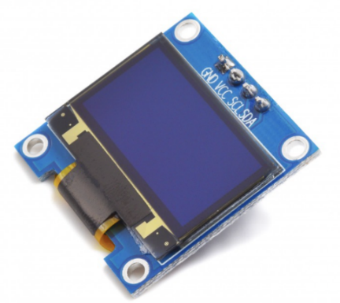
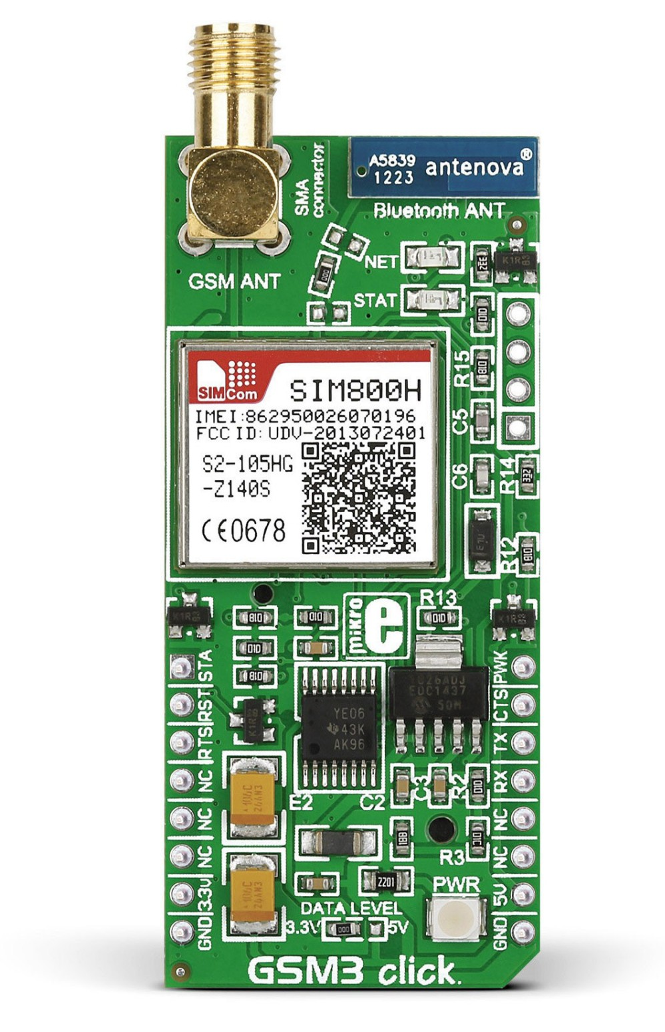
3. Drugi projektni zadatak

Slide 7
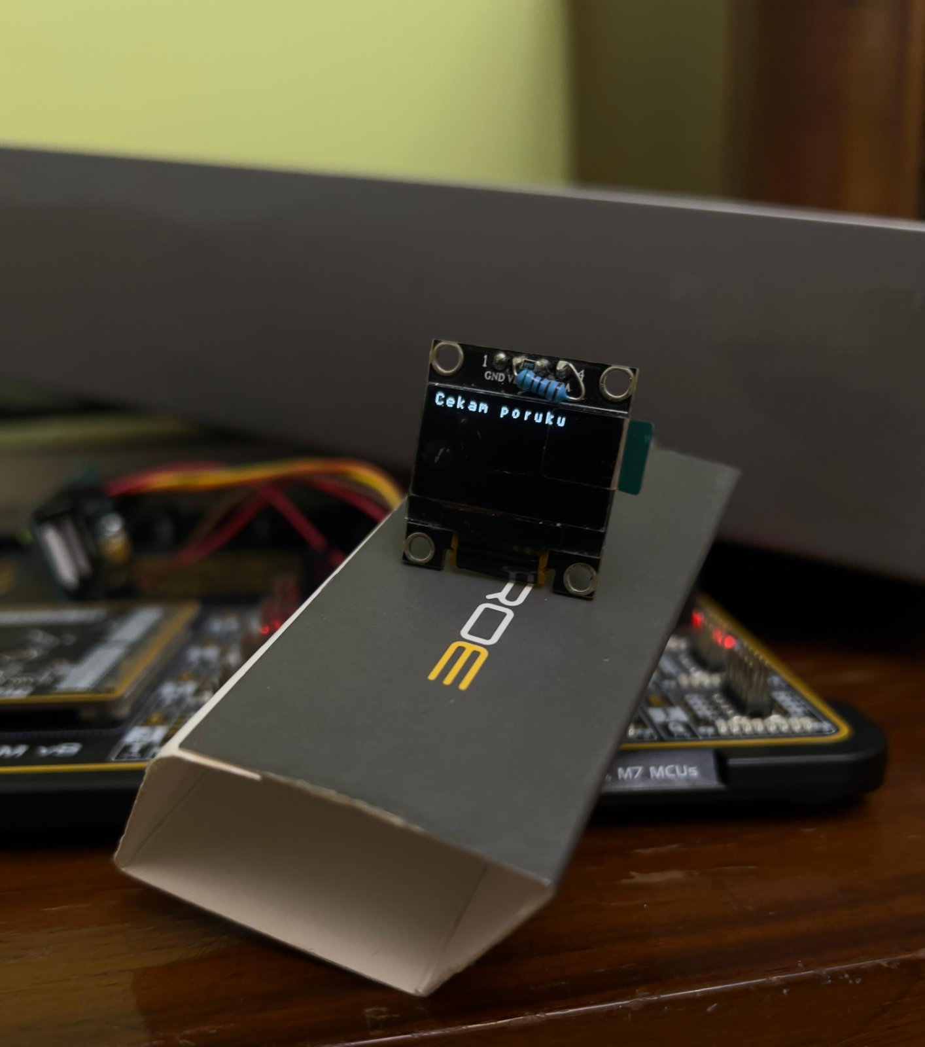
3. Drugi projektni zadatak
Aktiviranje GSM modema i simuliranje pretplate na parking
Slanje +PARKING, broj se memoriše u bazu
Slanje –PARKING broj se briše iz baze

Slide 8
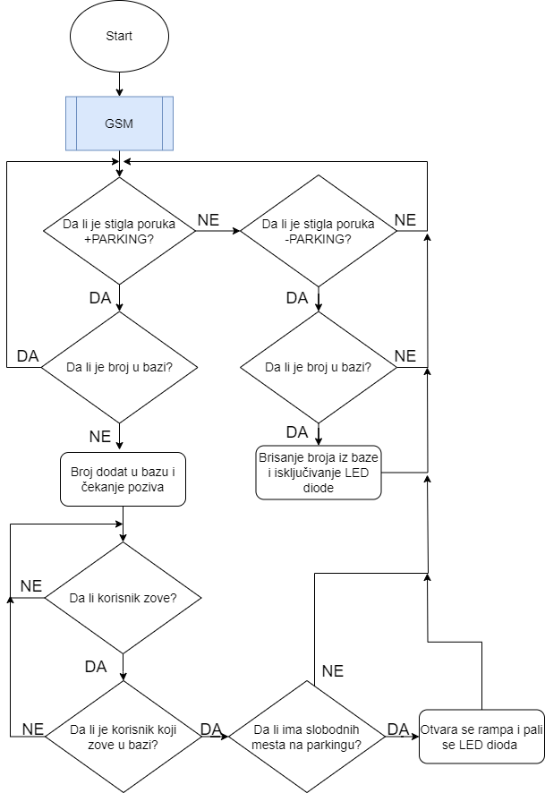
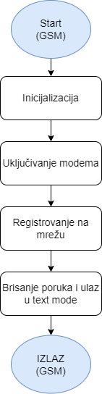
4. Algoritam rada

Slide 9
5. Moguća unapređenja
Implementacija povratnih informacija
Npr: korisnik pošalje +PARKING i može da primi automatski odgovor sa određenim sadržajem
Slično tome da bude i za -PARKING

Slide 10
HVALA NA PAŽNJI!

